Slide 1
Bundestagswahl 2025
Schulung
Briefwahl

Slide 2
Aufgaben Wahlvorsteher ab 15:45 Uhr
Holt ab 15:45 Uhr die Unterlagen im Trauzimmer der Gemeinde Bad Endorf
Prüfen, ob die Wahlurne leer und unbeschädigt ist, dann verschließen und nicht mehr öffnen, Schlüssel einziehen
Hinweis auf gesetzliche Pflichten: Unparteilichkeit und Verschwiegenheit, kurze Abstimmung mit dem Wahlvorstand

Slide 3
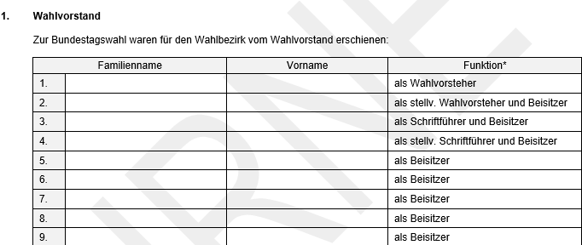
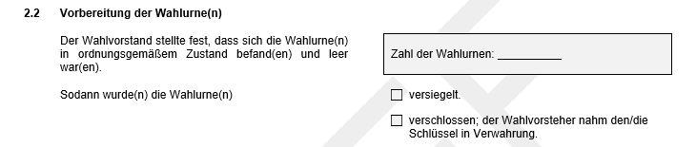
Aufgaben Schriftführer ab 15:45 Uhr
Eintragung der Namen des Wahlvorstandes
Zählung der Wahlurnen und anschließender Eintragung
Kreuz setzen, dass die Wahlurnen versiegelt und verschlossen worden sind

Slide 4

Aufgaben Schriftführer ab 15:45 Uhr
Eintragung, ob ein Verzeichnis der für ungültig erklärten Wahlscheine übergeben worden ist.
Wurde keins übergeben „eine Mitteilung, dass keine Wahlscheine für ungültig erklärt worden sind“ ankreuzen,
ansonsten eine „1“ bei „_____ Verzeichnis(se) der für ungültig erklärten Wahlscheine“ eintragen

Slide 5
Achten auf:
Öffentlichkeit der Wahl
Datenschutz bei Prüfung des Wahlrechts beachten
Im Zweifel Frau Eder anrufen

Slide 6
Problemfälle
Wahlbeobachter: Dürfen die Wahl beobachten, aber nicht stören
Verbreitung von Fehlinformation → im Wahlamt anrufen
Befragung nach der Stimmabgabe außerhalb des Wahlraums ist zulässig, soweit ohne Störung, vor 18:00 Uhr: Keine Veröffentlichung der Befragungsergebnisse
Bei Bedenken stets Beschluss fassen und Niederschrift darüber führen

Slide 7
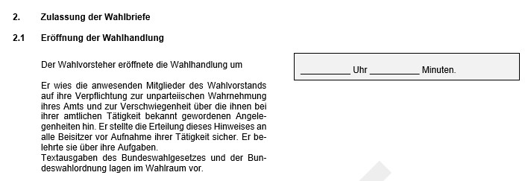
Aufgaben Schriftführer ab 16:00 Uhr
Eintragung des Beginns der Wahlhandlung

Slide 8
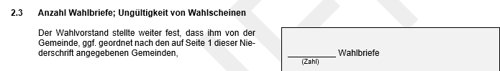

Aufgaben Wahlvorstand ab 16:00 Uhr
Zählung der eingegangenen Wahlbriefe zu Beginn und Eintragung des Ergebnisses durch den Schriftführer in die Niederschrift
Falls ein Wahlbrief dabei ist, der für ungültig
erklärt wurde (Liste ungültiger Wahlscheine
abgleichen), diesen auf einen Extrastapel
legen
Wahlbriefe anderer Gemeinden auf einen
Extrastapel legen

Slide 9
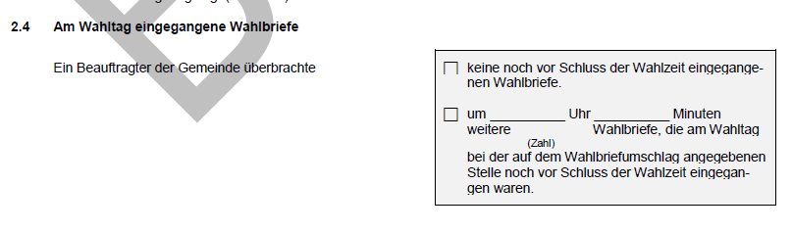
Aufgaben Wahlvorstand ab 16:00 Uhr
Bis 18:00 Uhr können immer wieder Wahlbriefe gebracht werden
Diese dann genau so behandeln, wie die Wahlbriefe zuvor
Schriftführer trägt die genaue Anzahl und die Uhrzeit in die Niederschrift

Slide 10
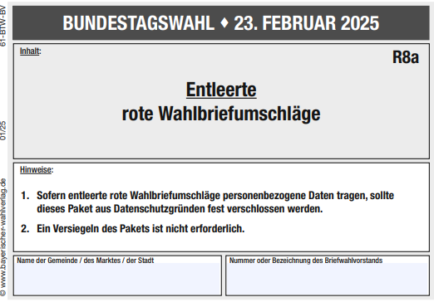
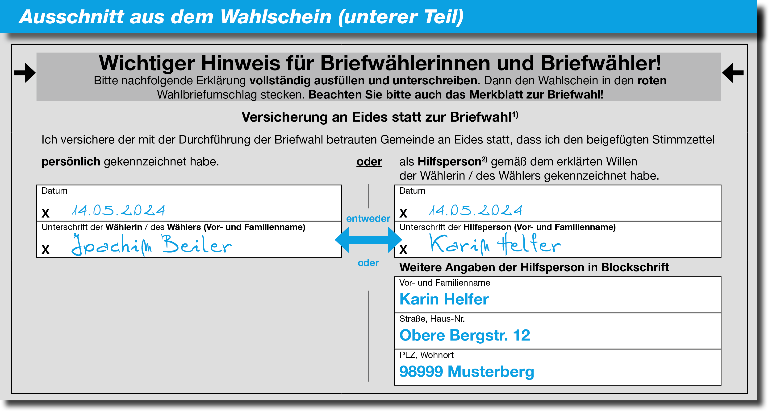
Aufgaben Wahlvorstand ab 16:00 Uhr
Rote Briefwahlumschläge einzeln und nacheinander öffnen
→ Rote Umschläge auf Extrastapel, verpacken +
„Entleerte rote Wahlbriefumschläge“ draufkleben
Wahlschein + Stimmzettelumschlag(weißer Umschlag)
entnehmen
Voraussetzungen für einen
gültigen Wahlschein:
Vom Wähler unterschrieben
oder von der Hilfsperson unterschrieben

Slide 11
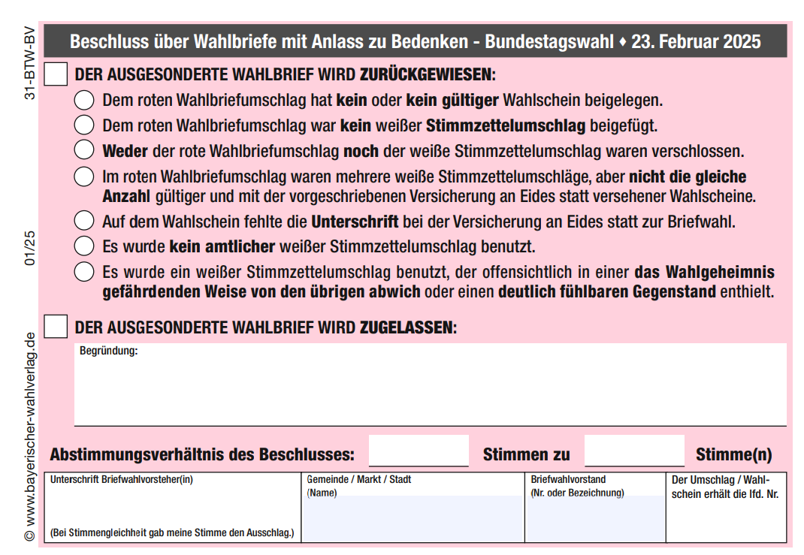
Aufgaben Wahlvorstand ab 16:00 Uhr
Ist im roten Umschlag ein gültiger Wahlschein + ein weißer, verschlossener Stimmzettelumschlag
→ weißer, verschlossener Stimmzettelumschlag ungeöffnet in Urne einschmeißen
→ gültiger Wahlschein auf einen Stapel
Ebenso: 2/3/4 usw. gültige Wahlscheine mit gleicher Anzahl von weißen, verschlossenen Stimmzettelumschläge in einem roten Umschlag
Alle anderen Fälle:
Aussortieren, jeden roten Wahlbrief einzeln(!)
mit Beschluss bekleben, Beschluss fassen
und ausfüllen
Es gibt zwar auch die Möglichkeit Wahlbriefe danach
zuzulassen, aber wenig praxisrelevant

Slide 12
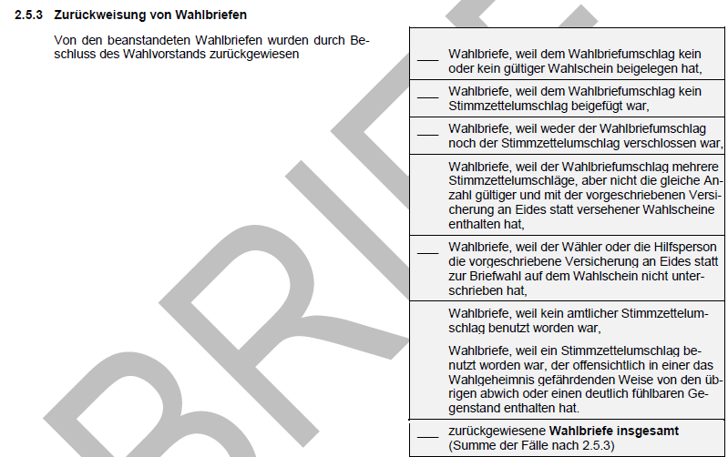
Aufgaben Wahlvorstand ab 16:00 Uhr
Alle zurückgewiesenen Wahlbriefe nach Grund ihrer Zurückweisung zusammenzählen und eintragen
Alle zurückgewiesene Wahlbriefe insgesamt zusammenrechnen

Slide 13
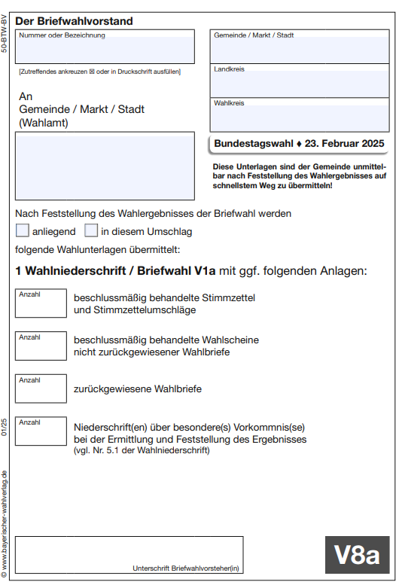
Aufgaben Wahlvorstand ab 16:00 Uhr
Alle einzelnen, zurückgewiesenen Wahlbriefe zusammenpacken
+ Paket mit weißem Aufkleber
„1Wahlniederschrift / Briefwahl V1a“ bekleben
+ Gesamtanzahl aller zurückgewiesener
Wahlbriefe eintragen

Slide 14
Aufgaben Wahlvorstand ab 16:00 Uhr
Werden keine Wahlbriefe zugelassen (sondern zurückgewiesen), auf der Niederschrift „Nein“ ankreuzen

Slide 15
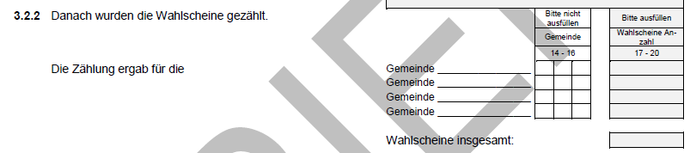
Aufgaben Wahlvorstand ab 18:00 Uhr
Gültige Wahlscheine zählen und das Ergebnis in die erste Zeile eintragen + bei „Wahlscheine insgesamt“ eintragen
Notes:
Kurze Erklärung, für was die anderen Zeilen stehen

Slide 16
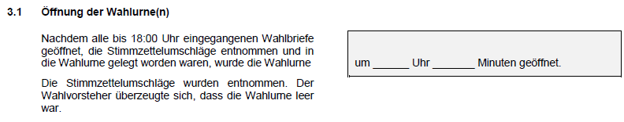
Aufgaben Wahlvorstand ab 18:00 Uhr
Nachdem alle bis 18:00 Uhr eingegangenen Wahlbriefe wie zuvor beschrieben, verarbeitet worden sind und die weißen Stimmzettelumschläge in Urne eingeschmissen worden waren
→ Wahlurne öffnen
Die Uhrzeit wird vom Schriftführer in der Niederschrift dokumentiert

Slide 17
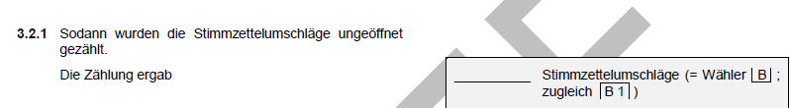

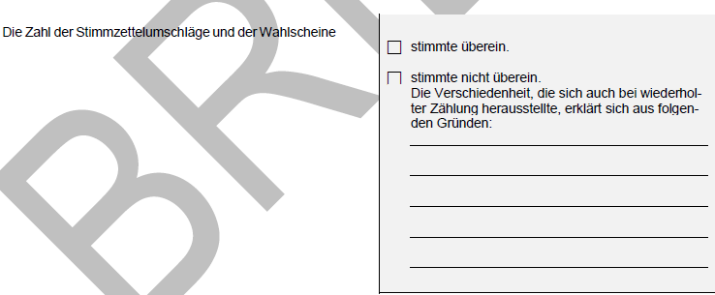
Aufgaben Wahlvorstand ab 18:00 Uhr
Weiße Stimmzettelumschläge zählen und vom Schriftführer in die Niederschrift bei 3.2.1 und B1 eintragen lassen
Falls die Anzahl Stimmzettelumschläge und die Anzahl der Wahlscheine übereinstimmen „stimmte überein“ ankreuzen

Slide 18
Aufgaben Wahlvorstand ab 18:00 Uhr
Falls diese nicht übereinstimmen, nachzählen
Falls die Anzahlen dann immer noch nicht übereinstimmen und die gleiche Verschiedenheit aufgetreten ist, diese Verschiedenheit deutlich in der Niederschrift erläutern (nicht gewünscht)

Slide 19
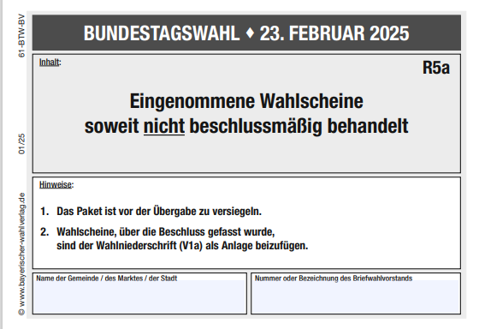
Aufgaben Wahlvorstand ab 18:00 Uhr
Stapel der gezählten, gültigen Wahlscheine verpacken + mit „Eingenommene Wahlscheine soweit nicht beschlussmäßig behandelt“ bekleben

Slide 20
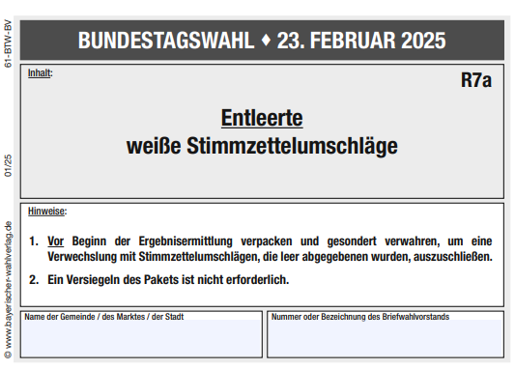
Aufgaben Wahlvorstand ab 18:00 Uhr
Weiße Stimmzettelumschläge öffnen und aufteilen:
→ Weiße Stimmzettelumschläge verpacken und mit „Entleerte weiße Stimmzettelumschläge bekleben
→ Stimmzettel öffnen und wie folgt,
auf Stapel verteilen

Slide 21
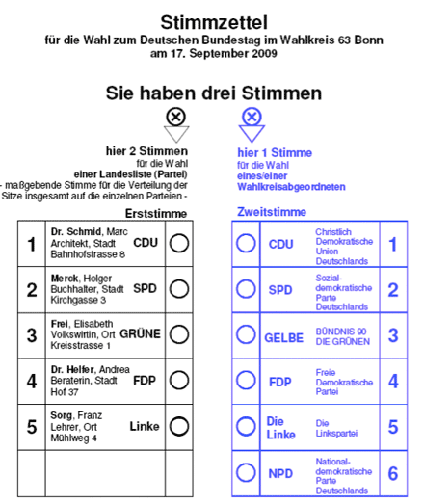
Ergebnisermittlung ab 18:00 Uhr (Aufgabe aller)
Stapelbildung → 4 Stapel
Stapel 1: Erst+ Zweitstimme der gleichen
Partei

Slide 22
Ergebnisermittlung ab 18:00 Uhr (Aufgabe aller)
Stapel 2: nur eine Stimme
oder unterschiedliche Parteien

Slide 23
Ergebnisermittlung ab 18:00 Uhr (Aufgabe aller)
Stapel 3: komplett leere Stimmzettel

Slide 24
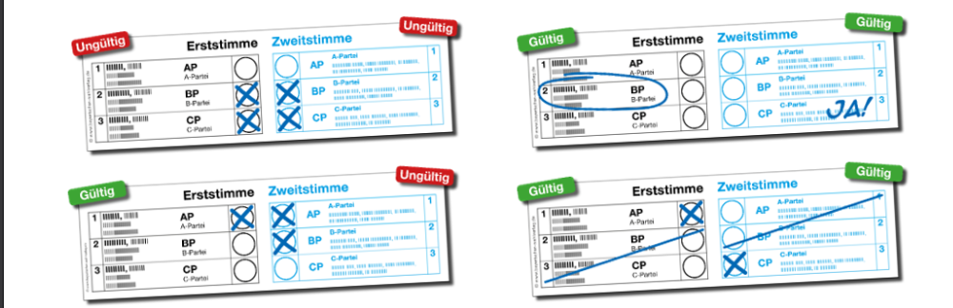
Ergebnisermittlung ab 18:00 Uhr (Aufgabe aller)
Stapel 4: bemalt, unterschrieben
oder ein Kommentar geschrieben wurde

Slide 25
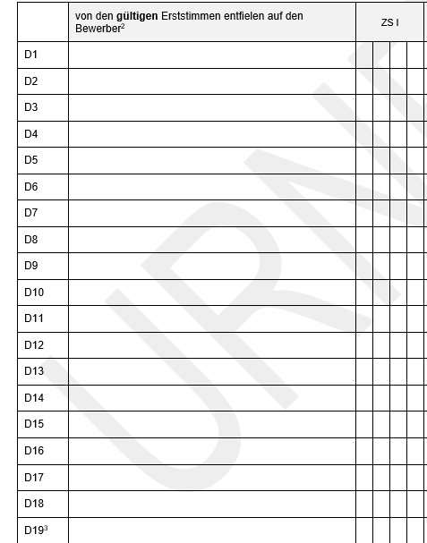
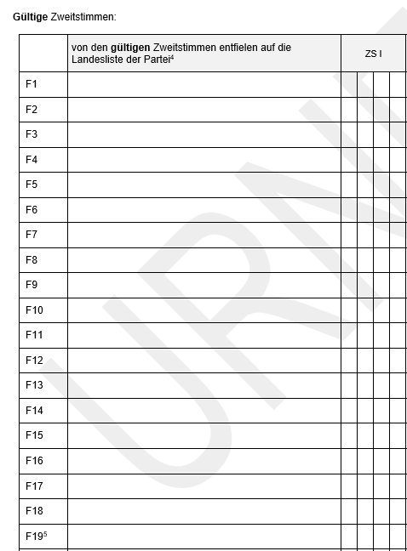
Ergebnisermittlung ab 18:00 Uhr (Aufgabe aller)
Stapel 1 (Erst- und Zweitstimme selbe Partei):
auf Parteien aufteilen und zweimal zählen und in ZS I eingetragen

Slide 26

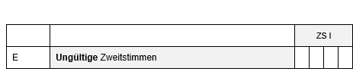
Ergebnisermittlung ab 18:00 Uhr (Aufgabe aller)
Stapel 3 (leere Stimmzettel): zweimal zählen und in ZS I ungültige Stimmen eintragen

Slide 27

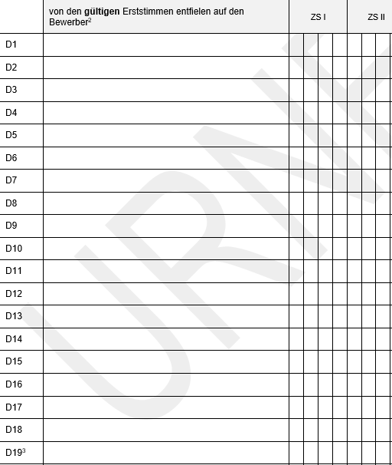
Ergebnisermittlung ab 18:00 Uhr (Aufgabe aller)
Stapel 2: Erststimmen nach Parteien und nach leeren Erststimmen aufteilen
Leere Erststimmen zweimal zählen und in ZS II
ungültige Stimmen eintragen
Erststimmen, die nach Parteien aufgeteilt
worden sind zweimal zählen und bei
gültigen Erststimmen ZS II eintragen

Slide 28

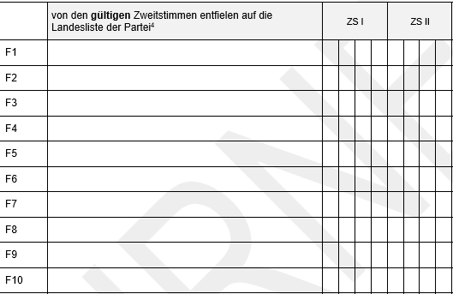
Ergebnisermittlung ab 18:00 Uhr (Aufgabe aller)
Stapel 2: Zweitstimmen nach Parteien und nach leeren Zweitstimmen aufteilen
Leere Zweitstimmen zweimal zählen und in
ZS II ungültige Stimmen eintragen
Zweitstimmen, die nach Parteien aufgeteilt
worden sind zweimal zählen und bei gültigen
Zweitstimmen ZS II eintragen

Slide 29
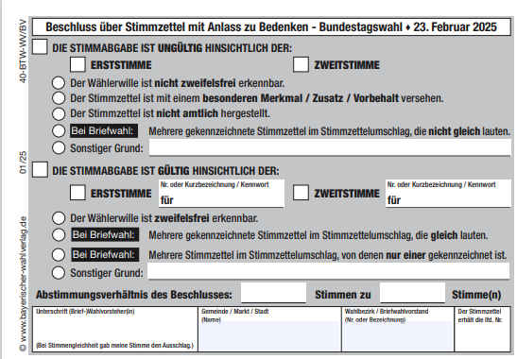
Ergebnisermittlung ab 18:00 Uhr (Aufgabe aller)
Stapel 4 (bemalt/unterschrieben/kommentiert):
Auf der Rückseite mit dem Beschlussaufkleber bekleben und Beschluss darüber fassen, ob die Stimmzettel oder die Erst- bzw. Zweitstimme gültig oder ungültig sind.

Slide 30


Ergebnisermittlung ab 18:00 Uhr (Aufgabe aller)
Stapel 4 (bemalt/unterschrieben/kommentiert): Nach gültigen und ungültigen Stimmen sortieren
Ungültige Stimmen zählen und in ZS III ungültige Stimmen eintragen

Slide 31
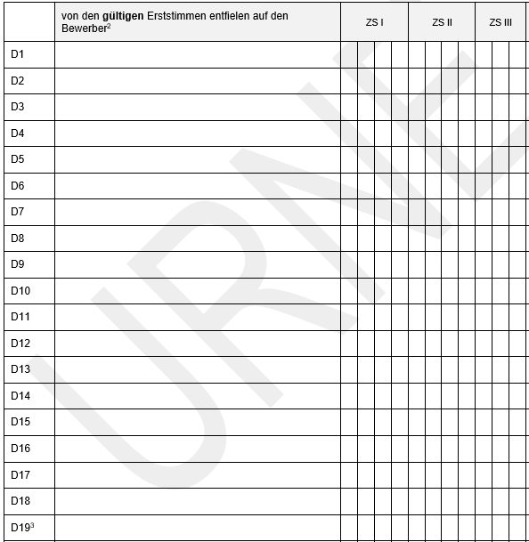
Ergebnisermittlung ab 18:00 Uhr (Aufgabe aller)
Stapel 4 (bemalt/unterschrieben/kommentiert):
gültige Erststimmen auf Parteien aufteilen,
zählen und zur jeweiligen Partei
in ZS III eintragen

Slide 32
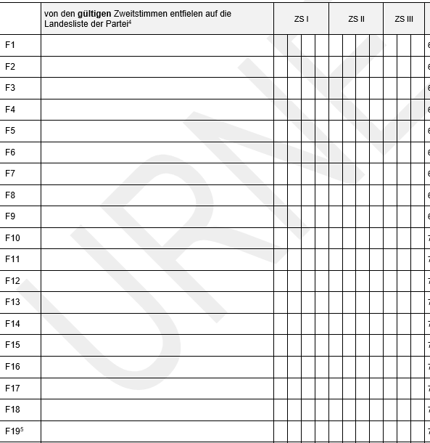
Ergebnisermittlung ab 18:00 Uhr (Aufgabe aller)
Stapel 4 (bemalt/unterschrieben/kommentiert):
gültige Zweitstimmen auf Parteien aufteilen,
zählen und zur jeweiligen Partei in ZS III eintragen

Slide 33
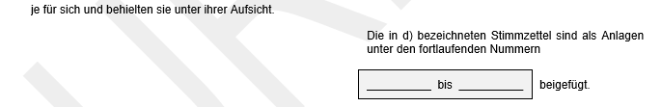
Ergebnisermittlung ab 18:00 Uhr (Aufgabe aller)
Stapel 4 (bemalt/unterschrieben/kommentiert):
Eintrag der fortlaufenden Nummerierung von beschlussmäßig behandelten Stimmzetteln bei Nr. 3.5 der Niederschrift eintragen
Diese Stimmzettel in einem extra Umschlag verpacken

Slide 34
Ergebnisermittlung ab 18:00 Uhr (Aufgabe Schriftführer)
Ungültige Erstimmen horizontal zusammenzählen und in die Spalte insgesamt eintragen
Ungültige Zweitstimmen horizontal zusammenzählen und in die Spalte insgesamt eintragen

Slide 35
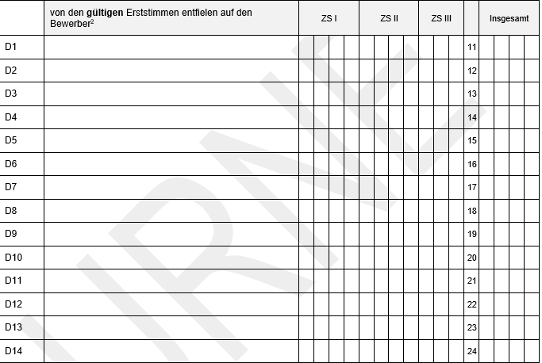
Ergebnisermittlung ab 18:00 Uhr (Aufgabe Schriftführer)
Gültige Erststimmen der Parteien horizontal zusammenzählen und in die Spalte „Insgesamt“ eintragen

Slide 36

Ergebnisermittlung ab 18:00 Uhr (Aufgabe Schriftführer)
Spalte insgesamt (alle Parteien) vertikal zusammenzählen
und in „Gültige Erststimmen insgesamt“ eintragen
Nachkontrolle, ob die Stimmen (ungültig+ gültig) mit
den gesamten Wählern (Buchstabe a) / B ) übereinstimmt
Stimmt es überein: Schnellmeldung ausfüllen und der
Gemeinde übermitteln

Slide 37
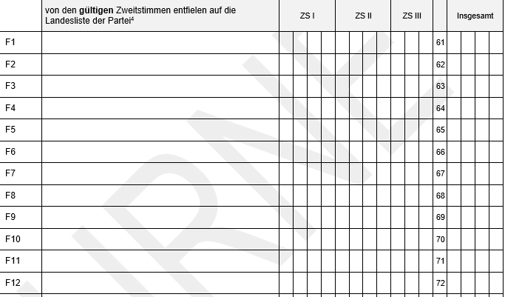
Ergebnisermittlung ab 18:00 Uhr (Aufgabe Schriftführer)
Gültige Zweitstimmen der Parteien horizontal zusammenzählen und in die Spalte
„Insgesamt“ eintragen

Slide 38

Ergebnisermittlung ab 18:00 Uhr (Aufgabe Schriftführer)
Spalte insgesamt (alle Parteien) vertikal zusammenzählen
und in „Gültige Zweitstimmen insgesamt“ eintragen
Nachkontrolle, ob die Stimmen (ungültig + gültig) mit
den gesamten Wählern ( a) / B )übereinstimmt

Slide 39
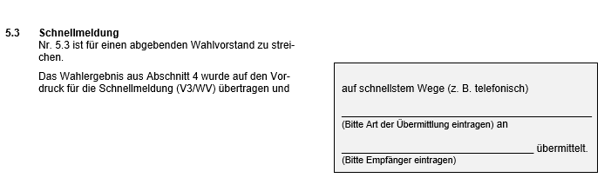
Ergebnisermittlung ab 18:00 Uhr (Aufgabe Schriftführer)
Stimmt es überein, Schnellmeldung ausfüllen, der Gemeinde übermitteln und dies auf der Niederschrift vermerken
Schnellmeldung im Zimmer E. 02 abgeben
bzw. Außenbezirke → anrufen

Slide 40
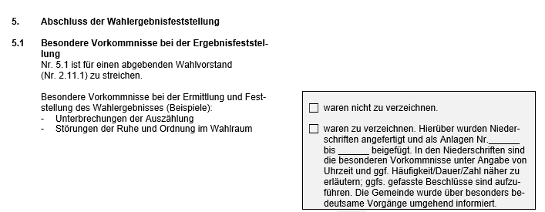
Abschluss der Wahlergebnisfeststellung
Falls besondere Vorkommnisse bei der Ergebnisfeststellung aufgetreten sind, Niederschrift der besonderen Vorkommnisse ausfüllen und auf der Niederschrift vermerken
Waren keine besonderen Vorkommnisse zu verzeichnen→ auf der Niederschrift „waren nicht zu verzeichnen“ ankreuzen

Slide 41
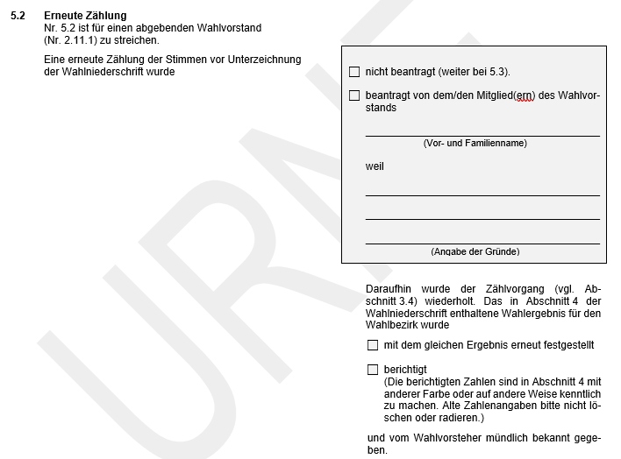
Erneute Zählung (falls notwendig)
Falls es vom Wahlvorstand
(/ Wahlleitung) verlangt wird,
dies auf der Niederschrift
vermerken
Falls nicht: „nicht beantragt“
ankreuzen

Slide 42
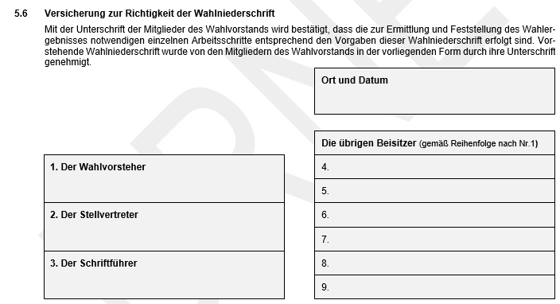
Unterschrift des Wahlvorstandes

Slide 43
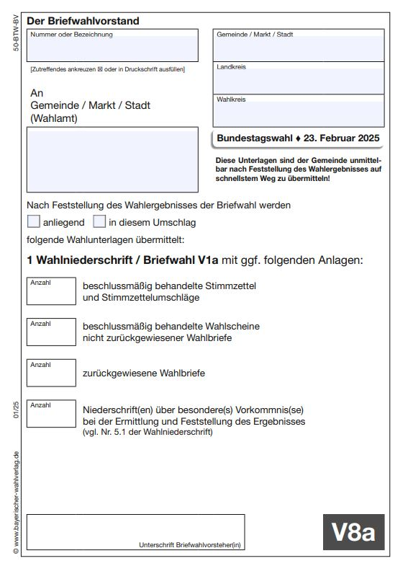
Bündelung der Pakete
Ein Paket mit beschlussmäßig behandelten
Stimmzetteln + dazugehörige Stimmzettelumschläge
Ein Paket mit beschlussmäßig behandelten
Wahlscheinen nicht zurückgewiesener Wahlbriefe
Ein Paket mit zurückgewiesenen Wahlbriefen
Ein Paket mit Niederschrift(en) über besondere
Vorkommnisse
→ alle Pakete versiegeln

Slide 44
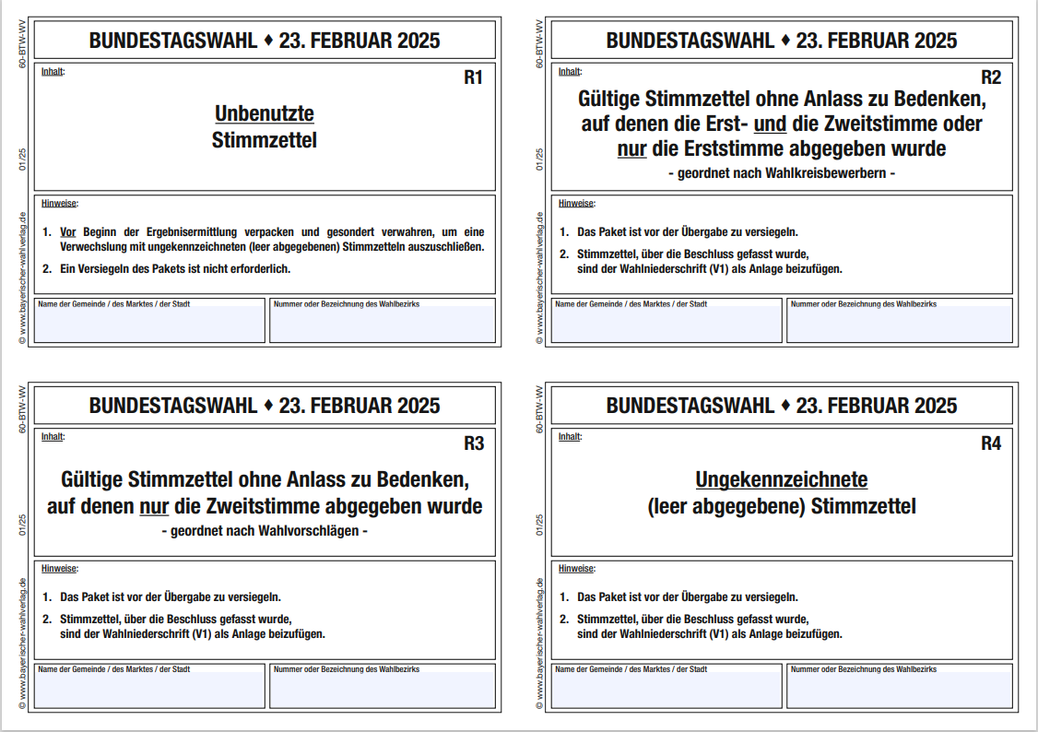
Bündelung der Pakete
Ein Paket mit gültigen Stimmzetteln
ohne Anlass zu Bedenken, auf denen die
Erst- und Zweitstimme oder nur die
Erststimme abgegeben wurde
- geordnet nach Wahlkreisbewerbern –
→Pakete versiegeln

Slide 45
Bündelung der Pakete
Gültige Stimmzettel ohne Anlass zu Bedenken, auf denen nur die Zweitstimme abgegeben wurde
- geordnet nach Wahlvorschlägen –
→Paket versiegeln
Ungekennzeichnete (leer abgegebene) Stimmzettel
→Paket versiegeln

Slide 46

Bündelung der Pakete

Slide 47
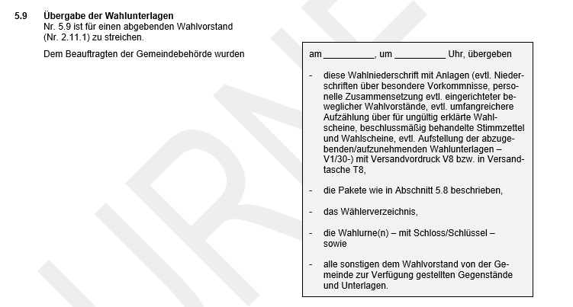
Übergabe der Wahlunterlagen ans Wahlamt
Schriftführer + Wahlvorsteher bringen alle verpackten Pakete zur Gemeinde
Eintragung, wann die
Wahlunterlagen an
Gemeinde übergeben
worden sind
Unterschrift des
Wahlvorstehers

Slide 48
Übergabe der Wahlunterlagen ans Wahlamt
Alle zusammengepackten Wahlunterlagen im Trauungszimmer abstellen
Beschlussmäßig gefassten Stimmzettel, sowie Niederschrift im Zimmer
E. 01 oder E. 09 abgeben
Entlassung aus der Pflicht erst nach Frau Eders ausdrücklicher Zustimmung

